Slide 1
ANÁLISE DA DISTRIBUIÇÃO DO TRABALHO
OBJETIVOS DESTA ANÁLISE:
Diagnosticar eventuais tempos mortos
Identificar o equilíbrio entre a prioridade da tarefa e o seu tempo de realização
Controlar a correspondência entre treinamento dos empregados e as suas tarefas
Verificar o equilíbrio de distribuição de tarefas entre as áreas e entre as pessoas
Prof. Marcos Teixeira

Slide 2
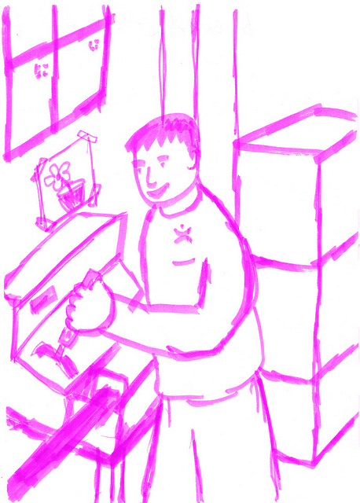
ANÁLISE DA DISTRIBUIÇÃO DO TRABALHO
Para isso deve-se:
levantar as tarefas desenvolvidas por cada empregado
levantar o tempo gasto em cada tarefa
levantar/priorizar as atividades desenvolvidas por cada área funcional da empresa
levantar/analisar o quadro de distribuição do trabalho
Prof. Marcos Teixeira

Slide 3
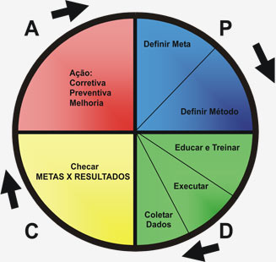
ANÁLISE DA DISTRIBUIÇÃO DO TRABALHO
Q D T
É a ferramenta que estabelece as tarefas efetuadas dentro de uma determinada área, especificando quanto tempo é gasto por cada um dos funcionários na atividade total e individualmente.
Prof. Marcos Teixeira

Slide 4

ANÁLISE DA DISTRIBUIÇÃO DO TRABALHO
Q D T - Objetivos
Identificar quais atividades consomem o tempo de cada um dos funcionários.
Definir quem faz o quê.
Definir quantas horas totais no período (dia/semana/mês) cada funcionário dedica ao trabalho.
Definir a atividade mais importante.
Prof. Marcos Teixeira

Slide 5
ANÁLISE DA DISTRIBUIÇÃO DO TRABALHO
Q D T - Objetivos
Identificar superposições nas tarefas desenvolvidas.
Detectar sobrecarga ou ociosidade nos postos de trabalho.
Verificar se as pessoas possuem as qualificações e treinamento necessários para o bom desempenho de suas tarefas.
Prof. Marcos Teixeira

Slide 6
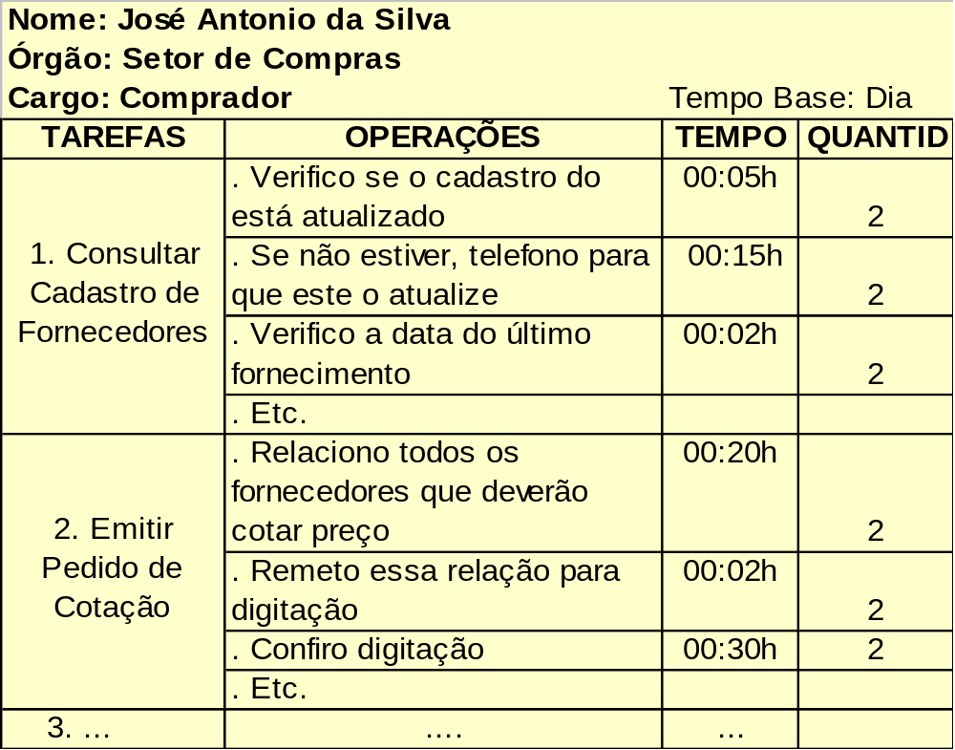

ANÁLISE DA DISTRIBUIÇÃO DO TRABALHO
Etapas
1. Registro das Tarefas Individuais
Prof. Marcos Teixeira

Slide 7
ANÁLISE DA DISTRIBUIÇÃO DO TRABALHO
Fatores a serem considerados nesta análise
FATOR TEMPO
Está relacionado com o tempo que cada tarefa acaba consumindo em sua execução.
É claro que deve, via de regra, existir uma relação direta entre a quantidade de tempo consumido na tarefa e a sua importância declarada na área.
Se isto não for a realidade, deve ser feita a definição exata do porque que não.
Prof. Marcos Teixeira

Slide 8
ANÁLISE DA DISTRIBUIÇÃO DO TRABALHO
Questões a serem ponderadas
FATOR TEMPO
Quais as atividades que absorvem mais tempo?
2. Quais as atividades que deveriam absorvem mais tempo?
3. As tarefas mais urgentes têm prioridade de execução?
4. Existe esforço mal empregado?
Prof. Marcos Teixeira

Slide 9
ANÁLISE DA DISTRIBUIÇÃO DO TRABALHO
FATOR CAPACIDADE PROFISSIONAL
Está relacionado com a perfeita adequação da mão de obra empregada nas tarefas e atividades em análise, contando com tal o cargo ocupado, as tarefas desempenhadas, o treinamento oferecido, o salário atribuído.
Prof. Marcos Teixeira

Slide 10
ANÁLISE DA DISTRIBUIÇÃO DO TRABALHO
Questões a serem ponderadas
FATOR CAPACIDADE PROFISSIONAL
1. As aptidões dos empregados são utilizadas adequadamente?
2. Há tarefas simples executadas por titulares de cargos superiores?
3. Há indícios de necessidade de treinamento?
4. Os empregados estão familiarizados com as máquinas e equipamentos?
5. Há empregados com tarefas dotadas de complexidade acima do seu cargo?
6. Há empregados com tarefas não relacionadas entre si?
7. Há tarefas muito centralizadas ou muito descentralizadas?
Prof. Marcos Teixeira

Slide 11
ANÁLISE DA DISTRIBUIÇÃO DO TRABALHO
FATOR VOLUME DE TRABALHO
➢ Diz respeito a quantidade de trabalho que cada funcionário executa. Mais, ainda indica o nível de distribuição das tarefas e está relacionado com a própria especialização dos trabalhos.
Quando uma tarefa é dividida entre vários funcionários, o processo de sincronismo nas tarefas deve ser perfeito sob pena de que um acabe prejudicando o outro, o que sempre provoca conflitos.
Prof. Marcos Teixeira

Slide 12
ANÁLISE DA DISTRIBUIÇÃO DO TRABALHO
Questões a serem ponderadas
FATOR VOLUME DE TRABALHO
1. O trabalho está distribuído de forma adequada?
2. Há acúmulo de trabalho? Foi criada urgência?
3. Existe tarefa dispersa por vários executantes sem necessidade?
4. Qual o regime de execução dos trabalhos (sazonal, etc.)? Por que?
Prof. Marcos Teixeira

Slide 13
ANÁLISE DA DISTRIBUIÇÃO DO TRABALHO
FATOR RACIONALIZAÇÃO
Distribuição física inadequada;
Uso de formulários complexos e que não foram alvos de análise;
Uso de máquinas e equipamentos antigos e que causam constantes problemas;
Desenvolvimento/execução de muitas tarefas manuais que poderiam ser mecanizadas;
Complexidade excessiva das rotinas exigindo análise maior, como sistema ou subsistema.
O desenvolvimento de qualquer tarefa na organização apresenta um custo, seja de elaboração, de produção ou de manutenção.
Este é, sem dúvida, o pensamento central do QDT: como fazer melhor e com menos custo a mesma tarefa.
Portanto, o analista deve estar atento, durante todo o trabalho desenvolvido, a aspectos tais como:
Prof. Marcos Teixeira

Slide 14
ANÁLISE DA DISTRIBUIÇÃO DO TRABALHO
Questões a serem ponderadas
FATOR RACIONALIZAÇÃO
1. O trabalho está super-especializado?
2. Há duplicidade de trabalho?
3. Existe trabalho manual que possa ser automatizado?
4. Podem-se simplificar os formulários?
5. O layout permite um fluxo racional do trabalho?
6. Todas as tarefas são realmente necessárias?
Prof. Marcos Teixeira

